Slide 1
Valgkomiteens presentasjon til Årsmøtet 2022Tønsberg Dykkeklubb
Dagens styre i Tønsberg Dykkeklubb:
De vervene som er til valg er merket lyseblått fyll.
Carl Oscar Øhrn
Styreleder
Sven Ivar Fonn Kasserer
Aarstein Vigulf
Sekretær
Thomas Kristiansen
Styremedlem
Tone Jørgensen
Styremedlem
Kathrine Bøe
1Vara
Thomas Vandbakk
2Vara
Grit Barka
Nestleder

Slide 2
Valgkomiteens innstilling til nye medlemmer og verv til styret i Tønsberg Dykkeklubb
Valgkomiteens forslag er her satt i med blått fyll og de vervene som ikke står til valg er tonet ned til lyseblått.
Carl Oscar Øhrn
Styreleder
Sven Ivar Fonn
Kasserer
Aarstein Vigulf
Sekretær (for 1 år)
Thomas Vandbakk
Styremedlem
Tone Jørgensen
Styremedlem
Kristian Tonnem
1Vara
Øyvind Fjørtoft
Iversen
2Vara
Grit Barka
Nestleder

Slide 3
Dagens kontrollutvalg i Tønsberg Dykkeklubb:
KONTROLLUTVALG
Kim Ferborg Andersen
Yngve Bjørkestøl
Varamedlem Madelen Määttänen

Slide 4
Innstilling til kontrollutvalg i Tønsberg Dykkeklubb:
Ingen endring er foreslått
KONTROLLUTVALG
Kim Ferborg Andersen
Yngve Bjørkestøl
Varamedlem Madelen Määttänen

Slide 5
Presentasjon av forslag til Nestleder
Grit Barka er pt nestleder i klubben og ønsker å fortsette med dette. Hun tok dykkerlappen i 2013 og har siden det gjennomsnittlig over 100 dykk året! Altså en meget aktiv dykker vi prater om her. Og kunne ha sagt mye om henne. Men her er litt info. Grit er 52år. er gift med Stian, er tysk og flyttet til Norge i 2005. Jobber i dag som kjøkkensjef i Tønsberg Kommune. Grit er en utrolig pådriver i klubben. Hun er med på å arrangere ryddeaksjoner, dykketurer, klubbkvelder og fester (og myyye mer). Du ser henne helst med kamera under vann, der hun tar bilder av macrolivet som vi andre sjelden ser. Dykkingen bruker hun for å «lade batteriene» og elsker den vektløse følelsen. Å være under vann er generelt en fantastisk opplevelse.

Slide 6
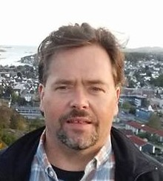
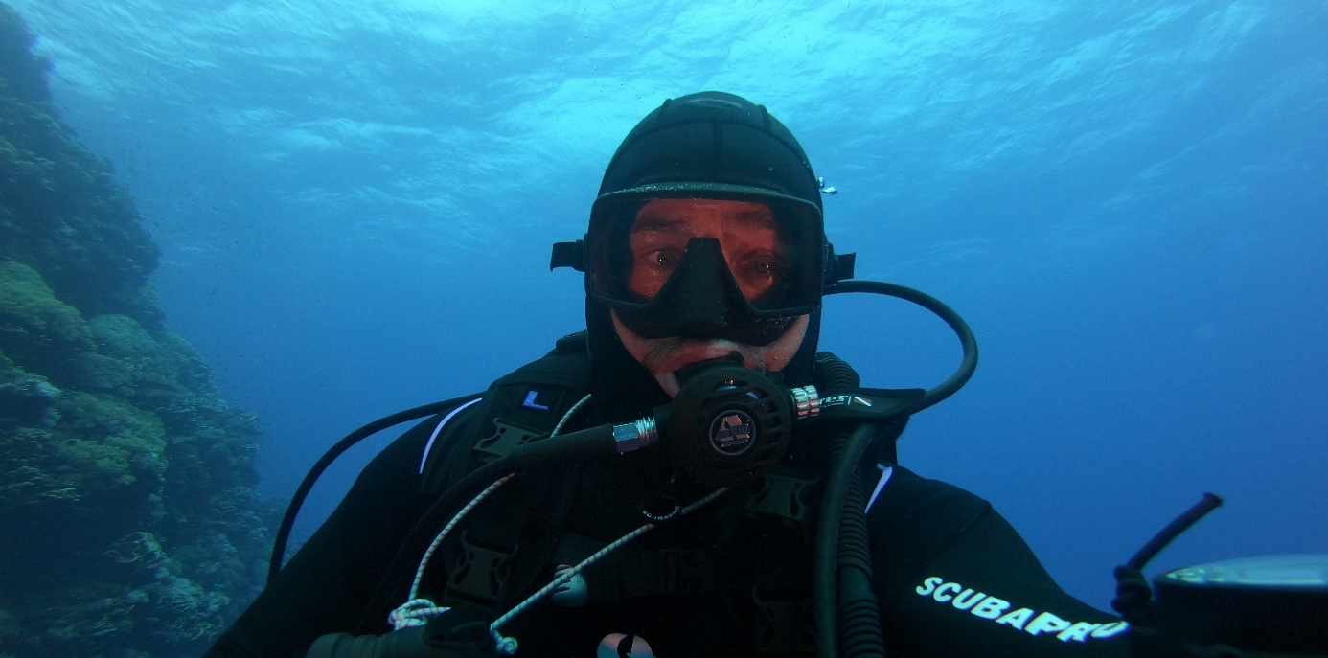
Presentasjon av forslag til Sekretær
Aarstein Vigulf har vært med i klubben i mange år. Og klubben har vært så heldig at han har engasjert seg til fordel for oss alle sammen. Han har sittet som sekretær og styremedlem i en årrekke. Har en utrolig kjennskap til lover, regler og forskrifter. Jeg vil legge til at han er også en utrolig dyktig båtfører med mye kunnskap om dykkeplasser. Han har også vært styremedlem i kretsen. Kort sagt så er Aarstein en fantastisk resurs og person. Og vi er heldige som har han med oss. Han har også noen andre interesser, vil da trekke frem Slalom, flotte turer, og sang og musikk.

Slide 7
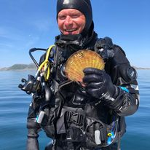
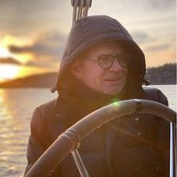
Presentasjon av forslag til Styremedlem
Thomas Vandbakk. Han startet med dykking for 3 år siden, og har 120 dykk i denne perioden, det blir bare bedre og bedre... TDK er en privilegert dykkeklubb, med mange flotte dykkesteder! Velorganisert og ryddig økonomi, og ressurssterke medlemmer. Han synes at det er litt for liten aktivitet i klubben. Det må legges opp til faste ukentlige dykketurer hvor alle i god tid kan være sikre på at det blir noe av. Kort sagt; ryddig ledelse og økonomi, øke aktivitetsnivået ved å lage et forpliktende program for dykkeaktiviteten, fortsette fine tiltak som miljøaksjoner /rydding av havner og fellesturer.

Slide 8
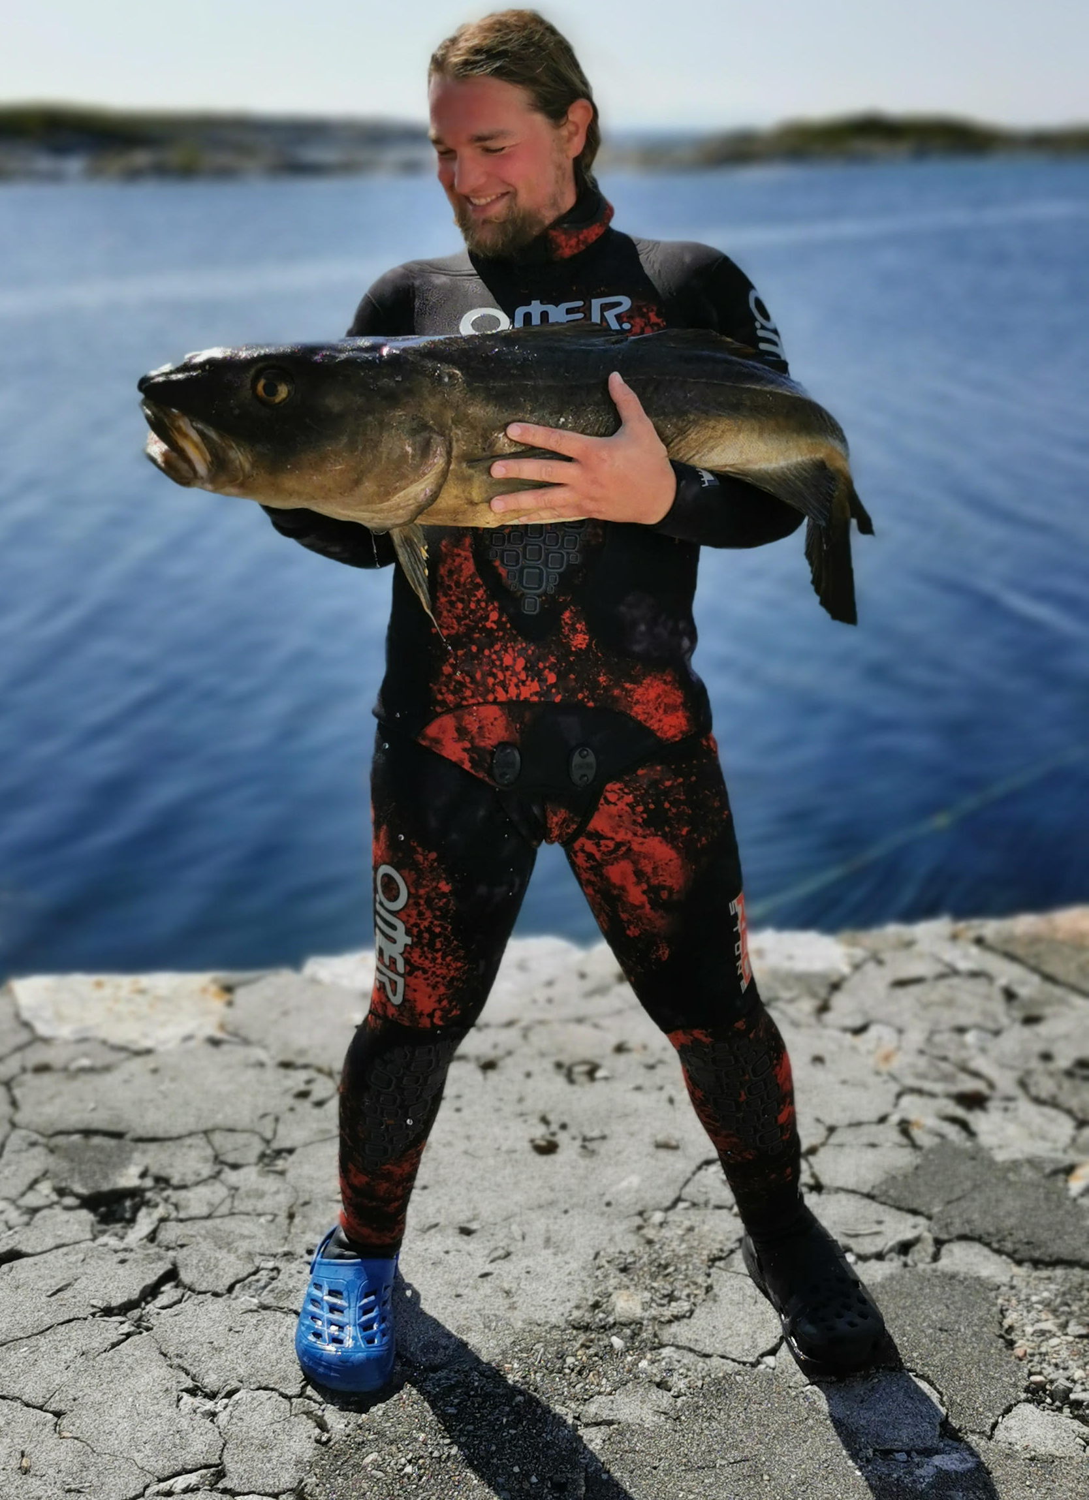
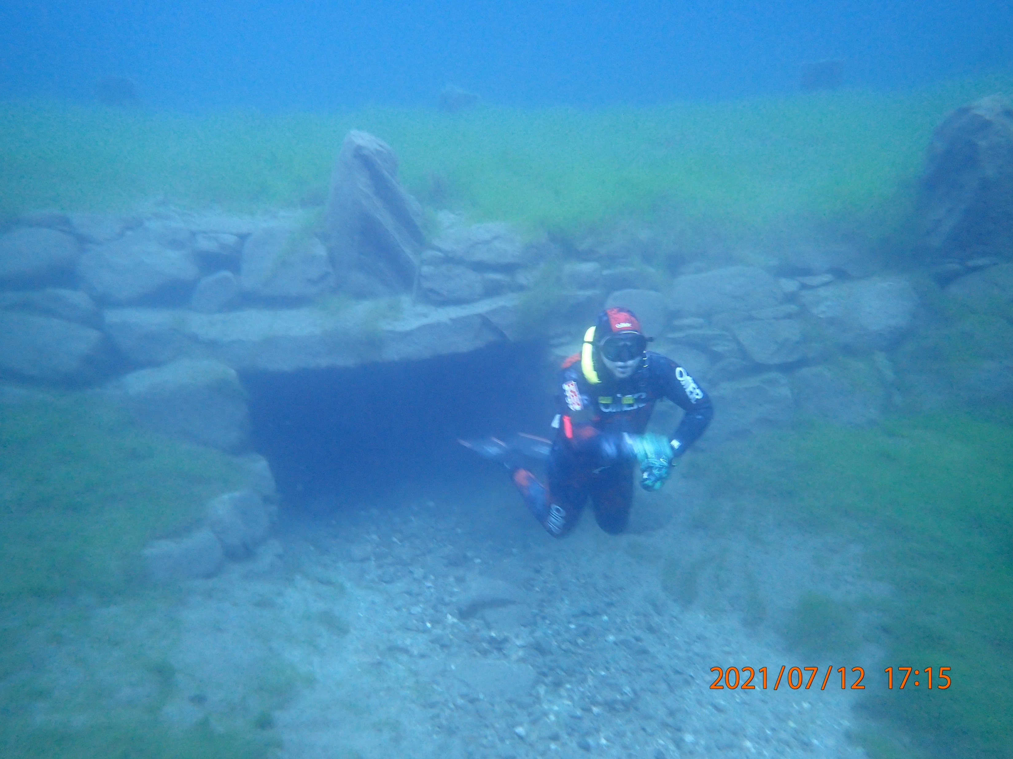
Presentasjon av forslag til 1Vara
Kristian Tonnem, en 32 åring fra Bergen. Utdannet som treskjærer og jobber til daglig på en alternativ opplæringsarena på (i?) Våle. Har fridykket aktivt det siste året, rundt 100 dykk i både Oslofjorden og på Vestlandet. Driver med både undervannsjakt, rekreasjonsdykking og Apnea i sjø og basseng. Trener i basseng 2-3 ganger i uken. Har tatt sertifisering som "Cmas snorkel instructor 2" og "Wave 1" apneasertifisering hos Molchanovs. Han savner noen å trene Apnea med, både i basseng og dybde i sjøen. Og håper på at det å kjøre litt grunnkurs vil føre til mersmak for noen som igjen vil føre til at TDK stiller med et par representanter i NM i sjø august 2022. Ønsker et stort, inkluderende fridykkermiljø med stor fokus på sikkerhet hvor det er meget lav terskel for å prøve seg i sjøen, om man så er erfaren flaskedykker eller helt ny for vannsport. Han tror inkorporering av fridykking i klubben vil være positivt for både flaskedykkere og fridykkere. Ser fram til å utveksle både erfaring og dykkesteder.

Slide 9
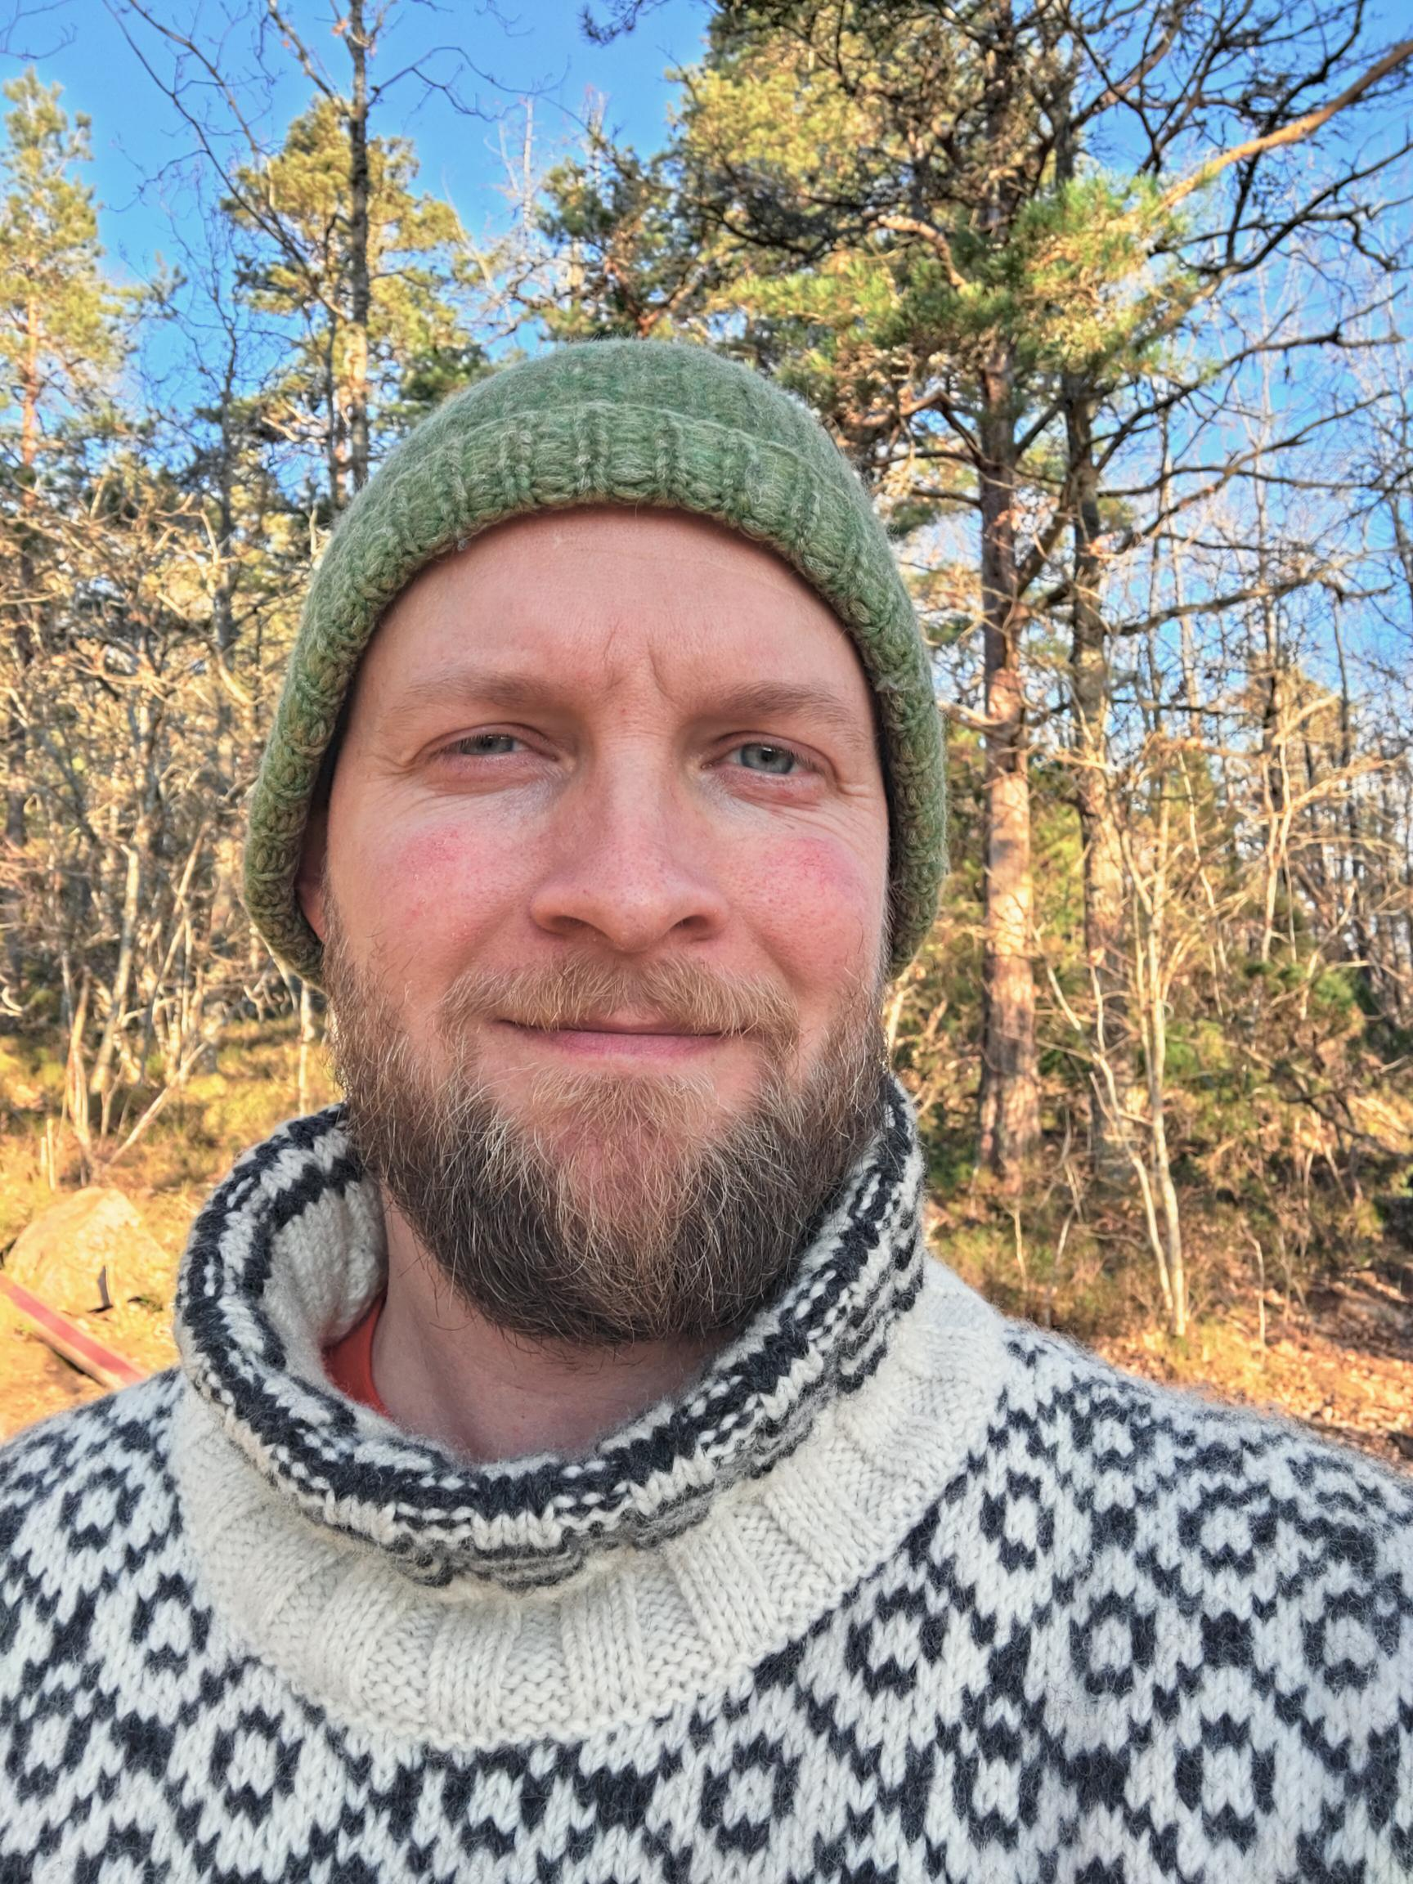
Presentasjon av forslag til 2Vara
Øyvind Fjørtoft Iversen, 39 år gammel (ung) mann som bor på Nøtterøy. Har drevet med fridykking og undervannsjakt i ca.10 år. Godt kjent over og under vann i Færder sin fantastiske nasjonalpark, og trives godt ute med båten og i skjærgården. Både med og uten våtdrakt! Liker friluftsliv og turer året rundt. Holder også på med bølgesurfing. I tillegg skrur han litt på gamle land rovere når motivasjonen er der. Litt rastløs og liker å være i aktivitet. Jobber med barn i det daglige, og er stort sett utendørs året rundt på jobb. Sommerferien tilbringes som regel under vann når han er på hytta utenfor Kristiansund.

